Slide 1

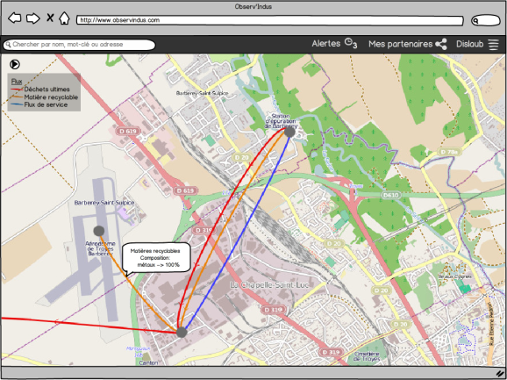
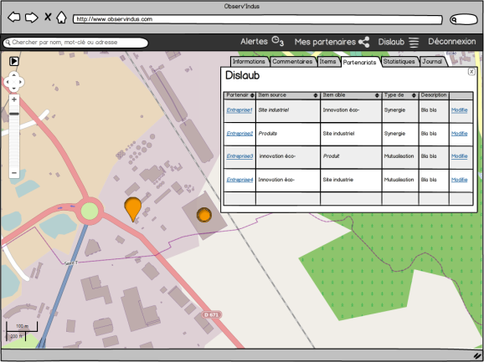
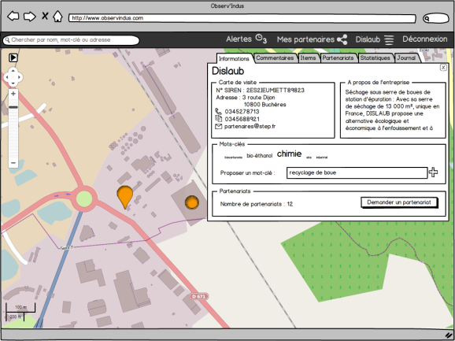
Observ’Indus (HiLaL)
Soutenance de projet IF16
13 Décembre 2012
FELIZARD Cédric / FOURTI Anouar / GUENNICH Ismail /
JALOUZET Jérémie / WORMSER Nicolas

Slide 2

Sommaire
I) Présentation du projet
Analyse des besoins
Objectifs fixés
II) Analyse de l’existant
Etat de l’art
Reprise du travail précédent
III) Solution proposée
Acteurs
Fonctionnalités
IV) Prototype
Scénarios pour un particulier
Scénarios pour une entreprise
Soutenance de projet IF16 – 13 Décembre 2012
Observ’Indus (HiLaL)

Slide 3
I) Présentation du projet
Les besoins
Pour les entreprises :
Connaître les autres acteurs de l’écologie industrielle
Pouvoir établir des relations (partenariats) avec ces acteurs
Avoir de nouvelles idées dans le domaine écologique
Pour les particuliers :
Visualiser les acteurs de l’écologie industrielle et leurs relations
Visualiser les produits de ces entreprises
Aider/Participer à l’éco-industrie en donnant des avis
Pour le CEIA (Club d’Ecologie Industrielle de l’Aube) :
Développer et promouvoir ses activités
Soutenance de projet IF16 – 13 Décembre 2012
Observ’Indus (HiLaL)

Slide 4
I) Présentation du projet
Les objectifs
Réaliser un catalogue des entreprises de l’Aube innovantes
Mettre en relation ces entreprises :
création de partenariats, initiatives éco-industrielles, …
Visualiser les relations entre ces entreprises
Catégoriser les entreprises : par des tags indiquant leurs activités
Soutenance de projet IF16 – 13 Décembre 2012
Observ’Indus (HiLaL)

Slide 5
II) Analyse de l’existant
Les objectifs
Visualisation globale des entreprises de l'Aube
Recherche facilitée
Transparence des entreprises
Soutenance de projet IF16 – 13 Décembre 2012
Observ’Indus (HiLaL)

Slide 6





II) Analyse de l’existant
Solution proposée
Catalogue d'entreprises de l'Aube :
Collaboratif
Interactif
Innovant
5 types d’items :
Site industriel
Site social non-industriel
Produit ou service
Initiative éco-industrielle
Risque
Soutenance de projet IF16 – 13 Décembre 2012
Observ’Indus (HiLaL)

Slide 7
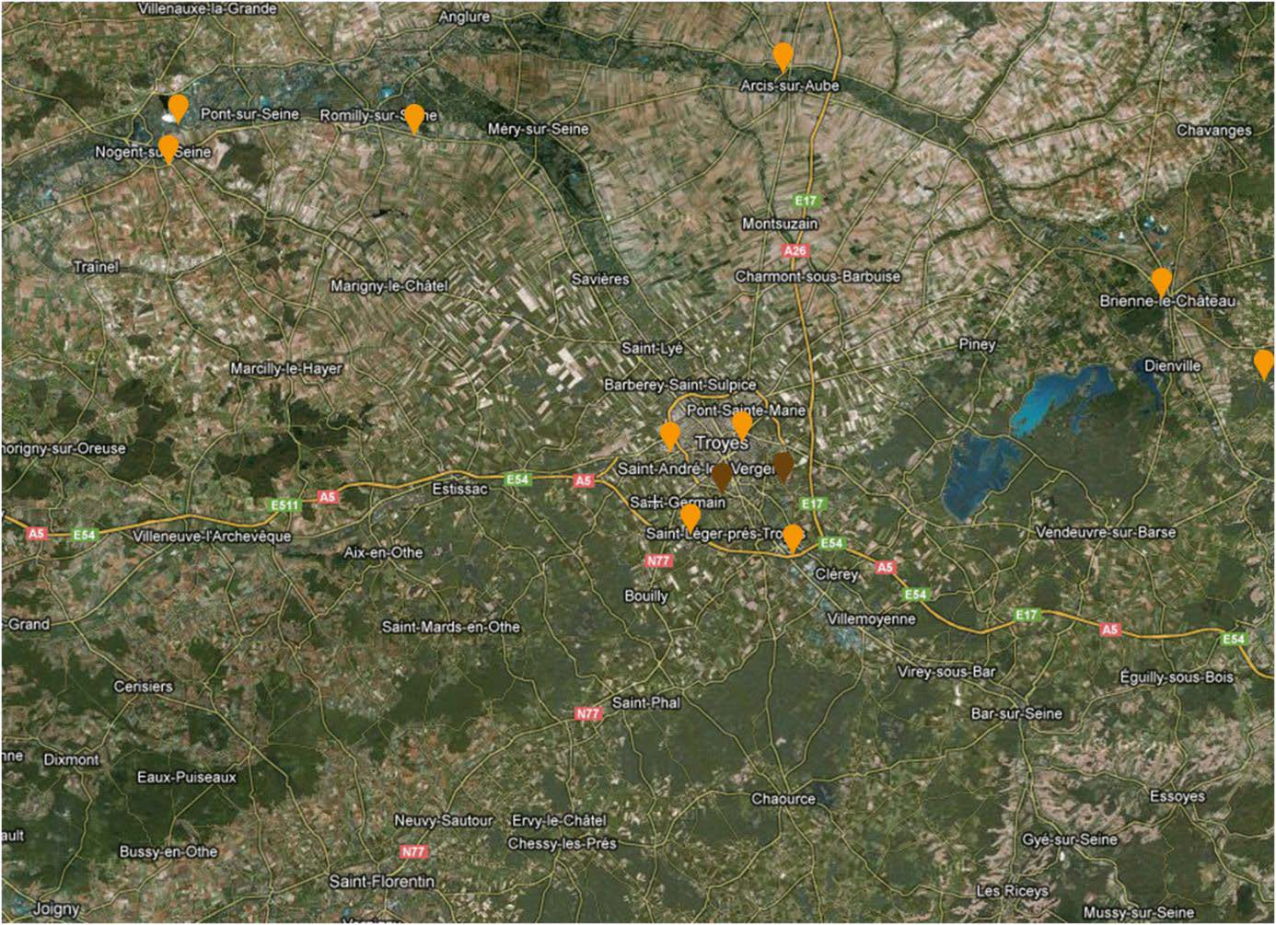
II) Analyse de l’existant
Solution proposée
Soutenance de projet IF16 – 13 Décembre 2012
Observ’Indus (HiLaL)

Slide 8
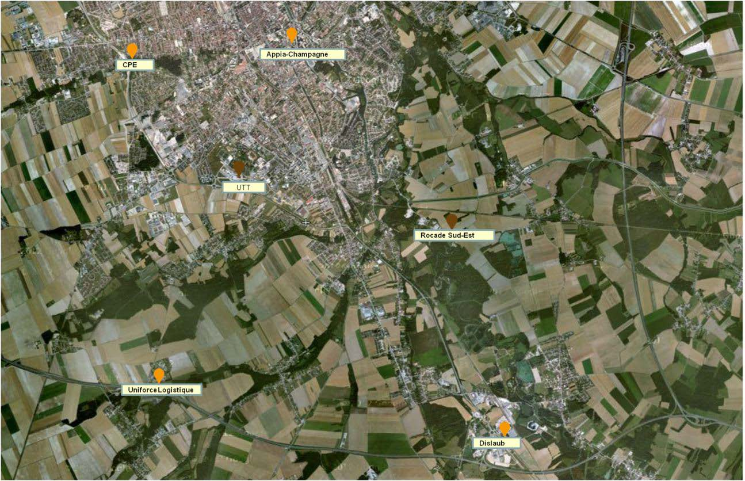
II) Analyse de l’existant
Solution proposée
Soutenance de projet IF16 – 13 Décembre 2012
Observ’Indus (HiLaL)

Slide 9
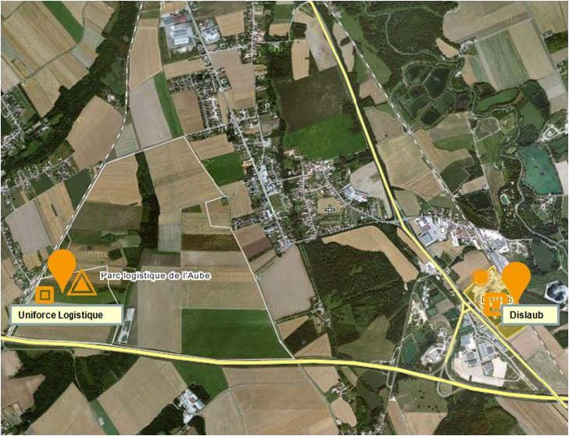
II) Analyse de l’existant
Solution proposée
Soutenance de projet IF16 – 13 Décembre 2012
Observ’Indus (HiLaL)

Slide 10
III) Solution proposée
Evolution par rapport à l’existant
Relation inter-entreprises
Partenariats
Outil d'aide à l'éco-industrie
Mise en avant de la carte
Migration d’Amazon Web Services vers Hypertopic/Agorae
Migration de Google Maps vers Open Street Map
Soutenance de projet IF16 – 13 Décembre 2012
Observ’Indus (HiLaL)

Slide 11
III) Solution proposée
Les acteurs
Entreprises
Peuvent s’inscrire
Donnent des informations sur elles-mêmes
Peuvent voir des informations sur leurs partenaires, les autres entreprises, …
Particuliers
Peuvent voir différentes informations sur les entreprises
Proposent des mots-clés (tags) pour catégoriser les entreprises et leurs items
Peuvent commenter les entreprises et leurs items
Administrateurs, modérateurs
Membres du Club d’Ecologie Industrielle de l’Aube
Personnes de confiance : entreprises/particuliers ayant fourni un certain nombre d’informations pertinentes
Soutenance de projet IF16 – 13 Décembre 2012
Observ’Indus (HiLaL)

Slide 12
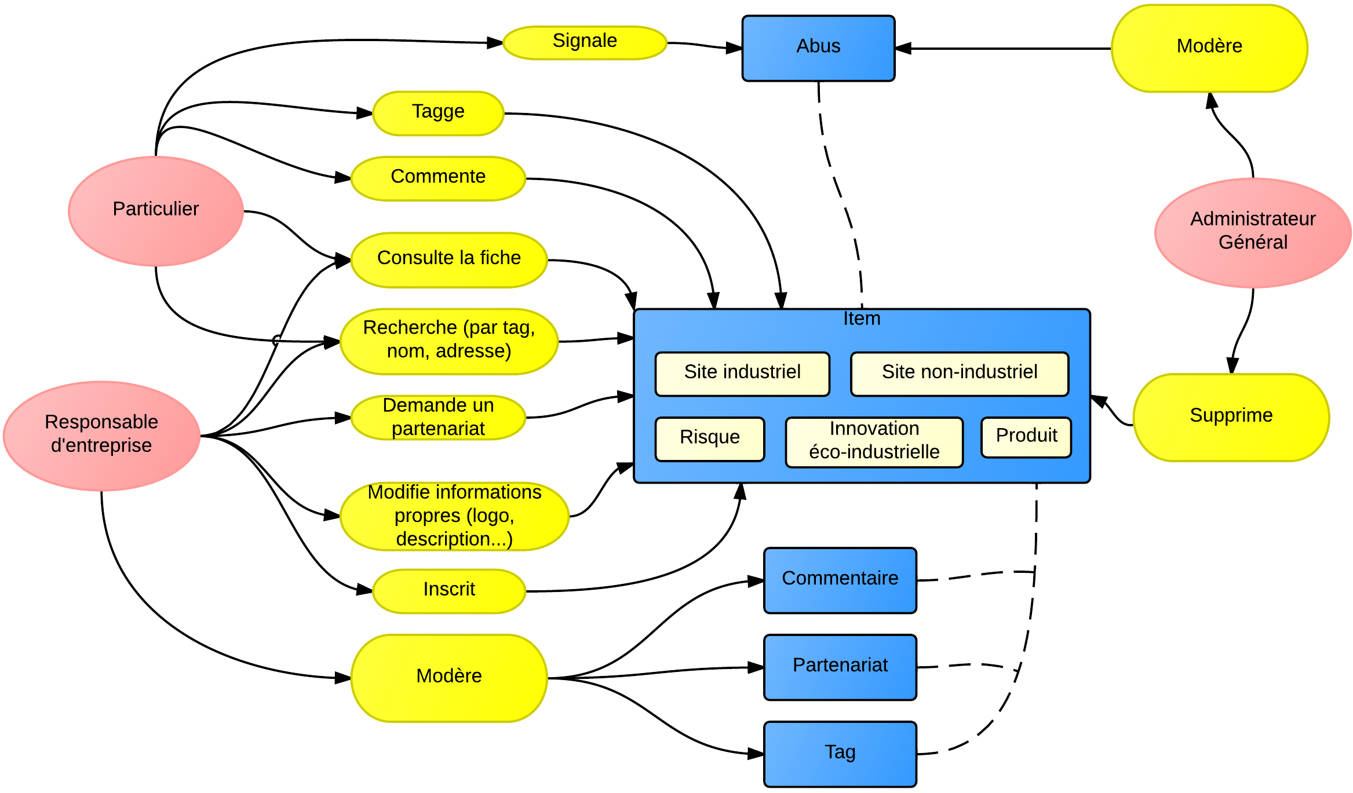
III) Solution proposée
Les fonctionnalités
Soutenance de projet IF16 – 13 Décembre 2012
Observ’Indus (HiLaL)

Slide 13
III) Solution proposée
Fonctionnalités : entités
Les rôles agissent sur des entités (qui sont des phénomènes passifs et représentent les aspects statiques du système)
Entités du système : items
Site industriel Exemple : Dislaub
Site social non-industriel Exemple : UTT
Produit ou service Exemple : Bioéthanol
Initiative éco-industrielle Exemple : Recyclage de boues
Risque Exemple : Centrale nucléaire
A ces items sont associées d’autres entités :
Commentaires
Partenariats / Flux
Tags (mots-clés)
Soutenance de projet IF16 – 13 Décembre 2012
Observ’Indus (HiLaL)

Slide 14
III) Solution proposée
Fonctionnalités : activités
Chaque rôle exécute une ou plusieurs activités (permettent la dynamique du système)
Responsable d’entreprise :
S’inscrit sur le site
Modifie les informations de l’entreprise (adresse, description, …)
Consulte des informations
Recherche (par nom, tag, adresse, …)
Demande des partenariats
Particulier :
Consulte des informations
Recherche (par nom, tag, adresse, …)
Tagge (mots-clés)
Commente un item/une entreprise
Signale un abus
Administrateur :
Modère
Supprime
Item
Item
Abus
Item
Soutenance de projet IF16 – 13 Décembre 2012
Observ’Indus (HiLaL)

Slide 15
III) Solution proposée
Mots-clés / Thèmes / Tags
Mots-clés permettent de catégoriser une entreprise et ses items :
Thèmes
Secteur d’activités (agriculture, industrie environnementale, chimie, …)
Type (Site, produit, service, …)
Ajout de tags :
Par l’entreprise : à l’inscription, ou modification
Par les particuliers : proposition de mots-clés, puis modération par l’entreprise (validation / refus)
Nuage de tags / Liste de tags disponible
pour la recherche d’entreprise
Soutenance de projet IF16 – 13 Décembre 2012
Observ’Indus (HiLaL)

Slide 16
III) Solution proposée
Coopération
Visualiser les flux (ce qui sort et ce qui rentre dans une entreprise) en cliquant dessus sur la carte :
Matières premières
Déchets de l’entreprise
Demander un partenariat/une coopération avec une autre entreprise en sélectionnant un item :
Définir le type de flux
Ajouter une description
Filtres sur la carte
Afficher les clients (flèches sortantes)
Afficher les fournisseurs (flèches entrantes)
Ajout de commentaires
Par des particuliers
Par des entreprises
Modérés par un administrateur et rendus publics si validés
Soutenance de projet IF16 – 13 Décembre 2012
Observ’Indus (HiLaL)

Slide 17
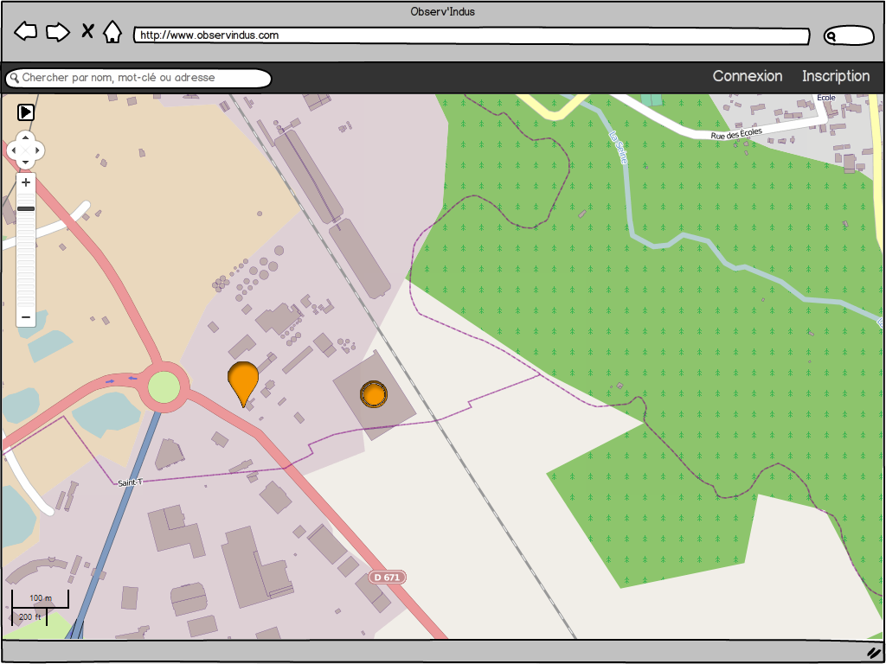
IV) Prototype
Particulier : proposer un mot-clé
Soutenance de projet IF16 – 13 Décembre 2012
Observ’Indus (HiLaL)

Slide 18
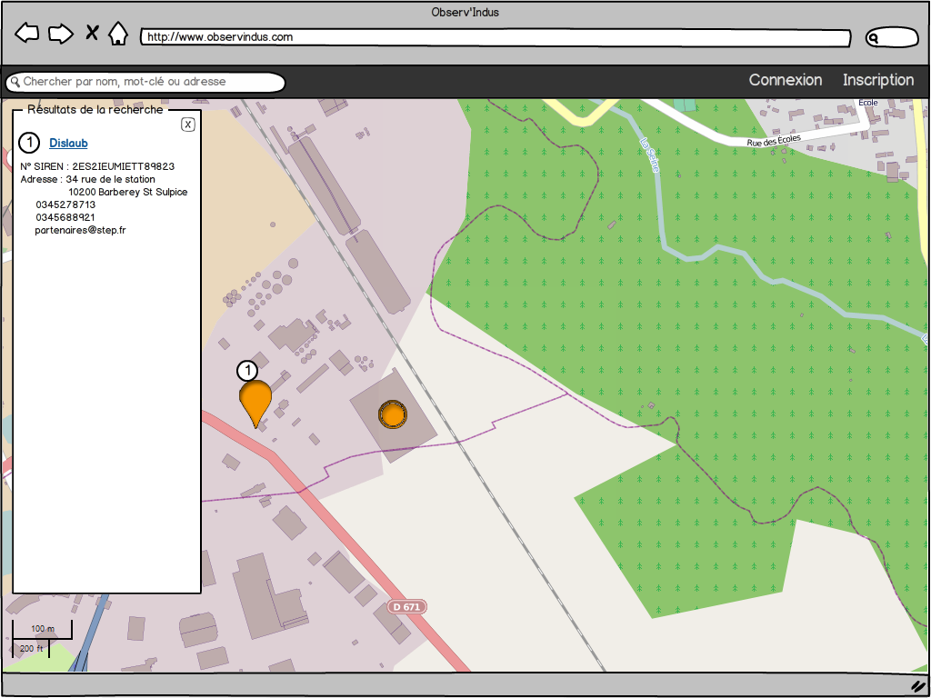
IV) Prototype
Particulier : proposer un mot-clé
Soutenance de projet IF16 – 13 Décembre 2012
Observ’Indus (HiLaL)

Slide 19
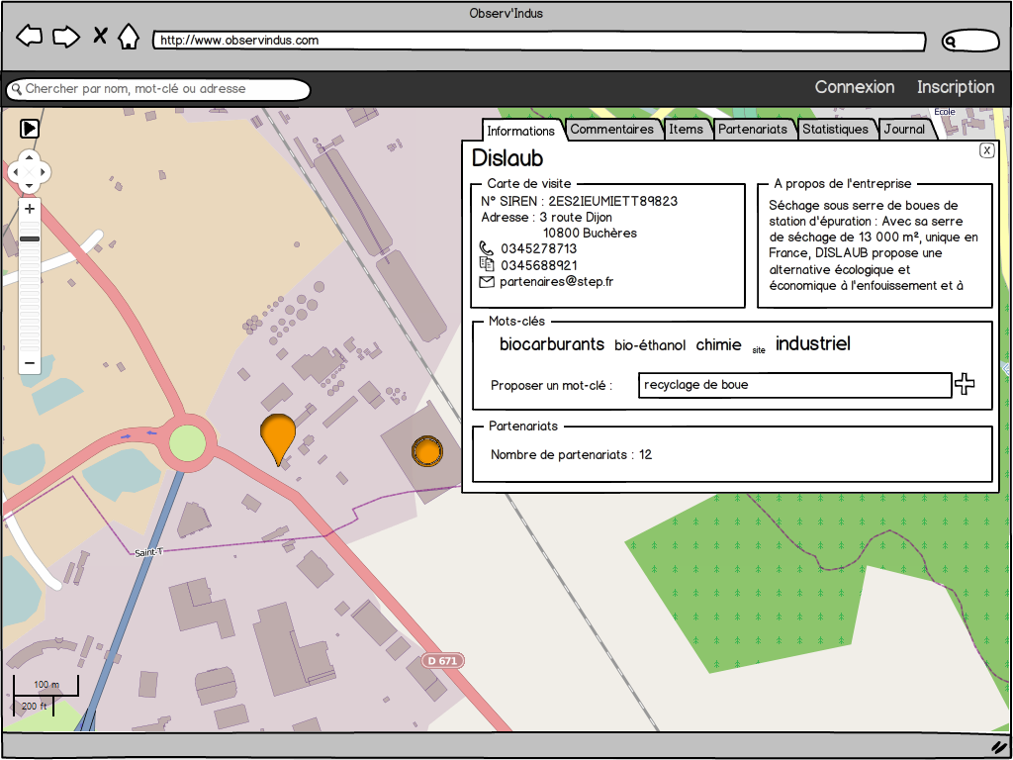
IV) Prototype
Particulier : proposer un mot-clé
Soutenance de projet IF16 – 13 Décembre 2012
Observ’Indus (HiLaL)

Slide 20
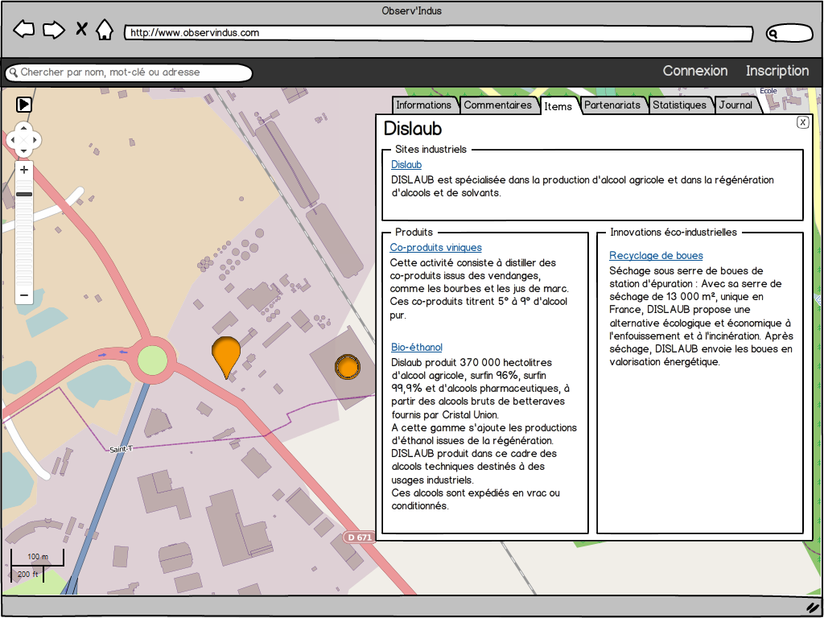
IV) Prototype
Particulier : écrire un commentaire
Soutenance de projet IF16 – 13 Décembre 2012
Observ’Indus (HiLaL)

Slide 21
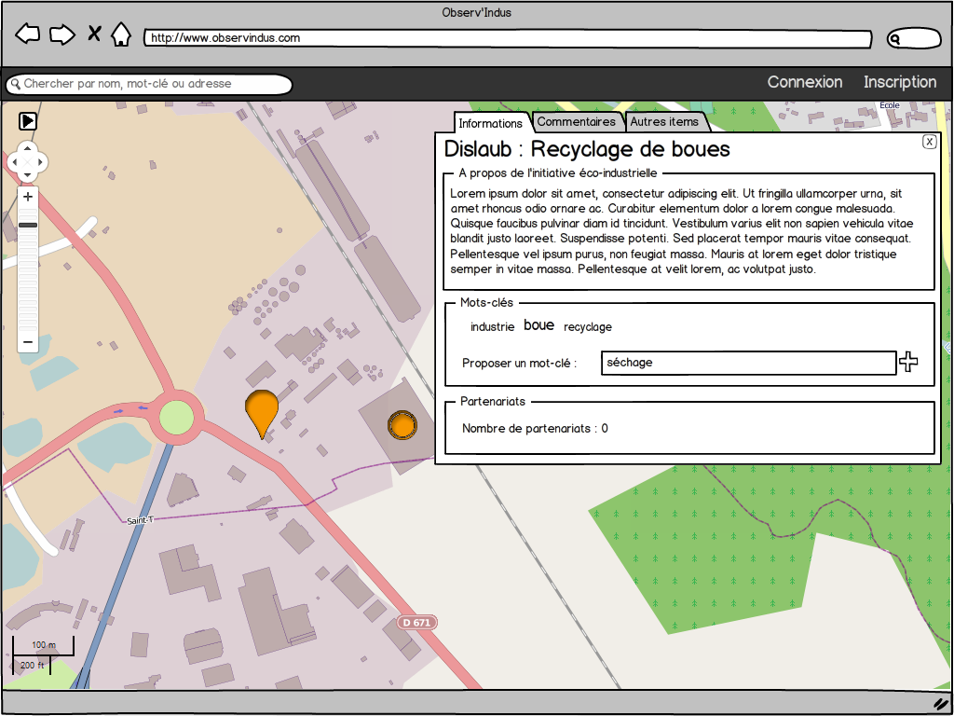
IV) Prototype
Particulier : écrire un commentaire
Soutenance de projet IF16 – 13 Décembre 2012
Observ’Indus (HiLaL)

Slide 22
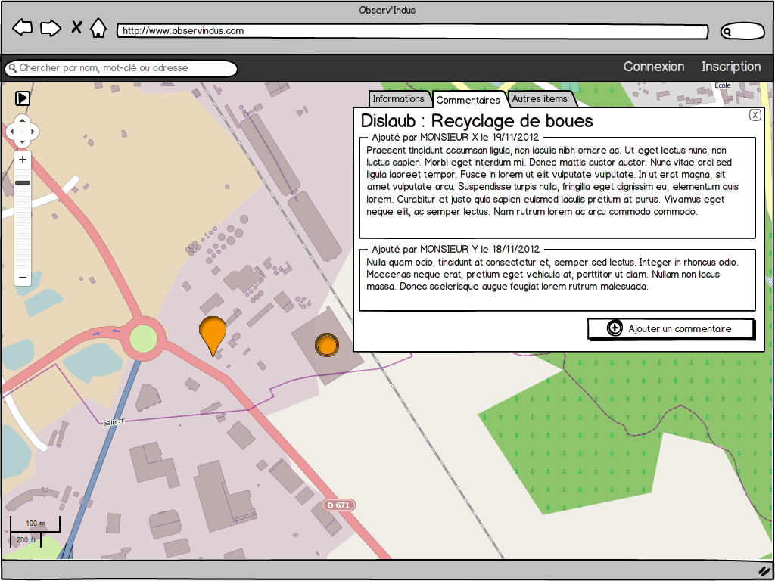
IV) Prototype
Particulier : écrire un commentaire
Soutenance de projet IF16 – 13 Décembre 2012
Observ’Indus (HiLaL)

Slide 23
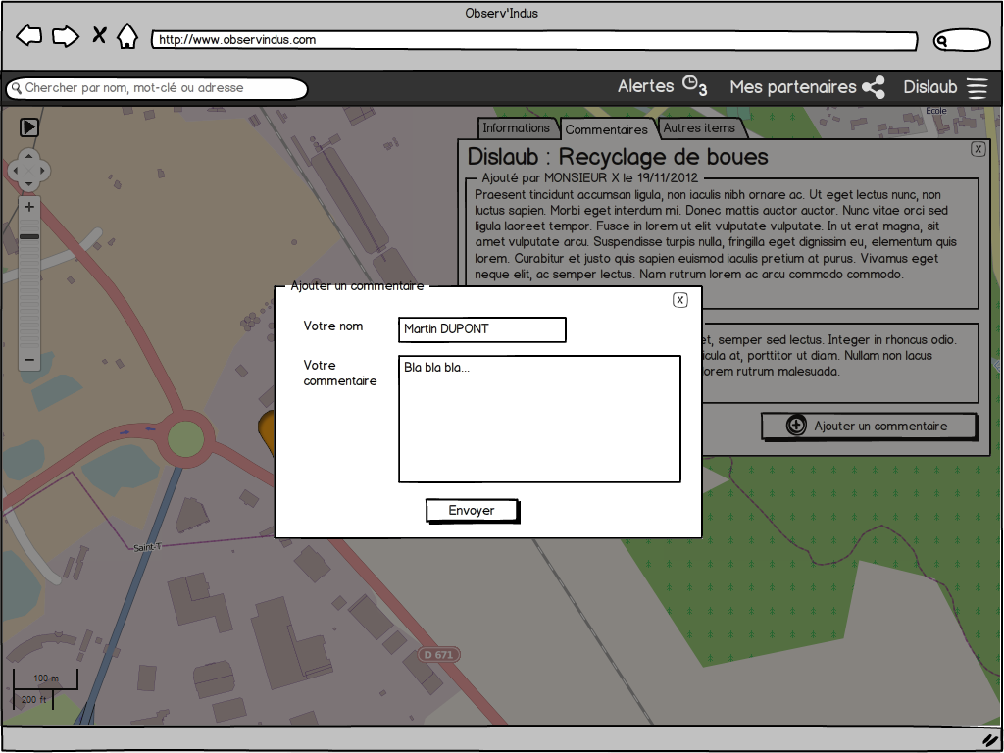
IV) Prototype
Particulier : écrire un commentaire
Soutenance de projet IF16 – 13 Décembre 2012
Observ’Indus (HiLaL)

Slide 24
IV) Prototype
Entreprise : ???
// @TODO
Soutenance de projet IF16 – 13 Décembre 2012
Observ’Indus (HiLaL)

Slide 25
Conclusion
Points forts
Cartographie des entreprises innovantes
Favoriser les relations entre celles-ci, et améliorer la coopération (créer des synergies, apporter de nouvelles idées, …)
Pouvoir donner un avis sur les activités de ces entreprises
Améliorer la visibilité de ces entreprises et leur rapporter des investissements
Inciter les entreprises à être plus écologiques
Soutenance de projet IF16 – 13 Décembre 2012
Observ’Indus (HiLaL)
Notes:
Inciter : mieux traiter les déchets, recyclage, …

Slide 26
Conclusion
Dans l’avenir
Implémenter les fonctionnalités à partir des maquettes détaillées
Nécessité de community-managers (membres du CEIA) pour promouvoir l’outil auprès des entreprises
Problèmes de confiance ?
Mise à l’échelle régionale ? Voir nationale ?
Soutenance de projet IF16 – 13 Décembre 2012
Observ’Indus (HiLaL)

